Slide 1




INVESTIGACION DE OPERACIONES
Docente:
ANIVAL TORRE CAMONES
SEMESTRE ACADÉMICO 2026 B

Slide 2

PROBLEMAS DE ASIGNACIÓN
Semana 12

Slide 3



Recomendaciones
Contraste
Revise
Practique

Slide 4
Contenido
1
Problema de asignación
2
Modelo de asignación
3
Método Húngaro
4
Problemas

Slide 5
Problema de asignación
Destino
El problema de asignación busca determinar un plan de asignación para que cada trabajador realice una tarea al menor costo total.
 | Tarea 1 | Tarea 2 | Tarea 3
Trabajador 1 | X11 | X12 | X13
Trabajador 2 | X21 | X22 | X23
Trabajador 3 | X31 | X32 | X33
C11
C12
C13
1
1
1
Se debe tratar que n = m. Caso contrario quedarán tareas por realizarse o trabajadores sin tareas.
C21
C22
C23
Origen
Cuando a un trabajador i (=1,2,……,m) se asigna a la Tarea j (=1,2,…..,n) incurre en un costo Cij.
C31
C32
C33
1 1 1

Slide 6
Problema de asignación
Destino
El Modelo de asignación puede considerarse como un caso especial del modelo de transporte.
 | Tarea 1 | Tarea 2 | Tarea 3
Trabajador 1 | X11 | X12 | X13
Trabajador 2 | X21 | X22 | X23
Trabajador 3 | X31 | X32 | X33
Los trabajadores representan “orígenes” y las Tareas representan “destinos”.
C11
C12
C13
1
1
1
La oferta disponible en cada origen es 1; es decir, ai=1 para toda i.
C21
C22
C23
Origen
La demanda requerida en cada destino es 1; esto es bj=1 para toda j.
C31
C32
C33
El costo de “asignar” al trabajador i la Tarea j es Cij.
1 1 1

Slide 7
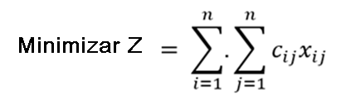
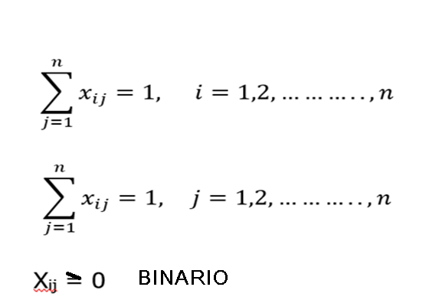
Modelo de asignación
Antes de resolver un modelo, es necesario balancear el problema añadiendo trabajadores o Tareas ficticios. Por lo tanto, m=n
Identificación de la Función objetivo
Identificación de las variables
0, si al i-ésimo trabajador no
      se asigna a la j-ésima Tarea
Xij =
1, si al i-ésimo trabajador se
asigna a la j-ésima Tarea
Identificación de las restricciones

Slide 8

Problema N°1
Problema 1
El Señor Klyne tiene tres hijos que estudian en la Universidad. Los hijos solicitan una propina para realizar un paseo con sus compañeros de la Universidad. El Padre les asigna tres tareas y les pide que presenten sus proformas (secretas). Queda entendido que la decisión del padre debe ser respetado. Tomando en cuenta los datos presentados por los hijos, ¿Qué decisión debe tomar el padre?
I. Identificación de variables.
Xij=0 Al hijo i no se le asigna la tarea j
Xij=1 Al hijo i se le asigna la tarea j
II. Identificación de la función objetivo.
Min 13X11+14X12+11X13+
  12X21+15X22+14X23+
    13X31+16X32+12X33
III Identificación de Restricciones.
X11+X12+X13=1 X21+X22+X23=1 X31+X32+X33=1 X11+X21+X31=1
X12+X22+X32=1
X13+X23+X33=1
Xij >=0, BINARIO
 | Podar el césped | Pintar la fachada | Lavar los carros
Abby | 13 | 14 | 11
John | 12 | 15 | 14
Karen | 13 | 16 | 12

Slide 9
Lindo
Lindo
Min 13X11 + 14X12 + 11X13 + 12X21 + 15X22 +
14X23 + 13X31 + 16X32 + 12X33
ST
X11+X12+X13=1
X21+X22+X23=1
X31+X32+X33=1
X11+X21+X31=1
X12+X22+X32=1
X13+X23+X33=1
END
INT X11
INT X12
INT X13
INT X21
INT X22
INT X23
INT X31
INT X32
INT X33
OBJECTIVE FUNCTION VALUE
1) 38.00000
VARIABLE VALUE REDUCED COST
X11 0.000000 13.000000
X12 1.000000 14.000000
X13 0.000000 11.000000
X21 1.000000 12.000000
X22 0.000000 15.000000
X23 0.000000 14.000000
X31 0.000000 13.000000
X32 0.000000 16.000000
X33 1.000000 12.000000
 | Podar el césped | Pintar la fachada | Lavar los carros
Abby | 13 | 14 | 11
John | 12 | 15 | 14
Karen | 13 | 16 | 12
Respuesta
A Abby se le asigna Pintar |  |  |  | 14
A Jhon se le asigna Podar |  |  |  | 12
A karen se le asigna lavar |  |  |  | 12
 |  |  | TOTAL | 38

Slide 10
Método Húngaro
Es un algoritmo matemático que nos permite resolver problemas de asignación
  Pasos:
  1. Identifique el menor de cada fila y réstelo a los valores de dicha fila
  2. Identifique el menor de cada columna y réstelo a los valores de dicha columna
  3. Asigne tomando en cuenta los casilleros donde se hallan los ceros. Recordando que a cada trabajador se le asigna una tarea y cada tarea debe ser realizado por un trabajador.
PASO 2a
Se aplica cuando no se puede asignar con el paso 3.
  Pasos:
  i Trace la menor cantidad de líneas horizontales o verticales que cubran los valores ceros.
  ii Identifique el menor de los números no cubiertos y réstelo a todos los números no cubiertos, luego, sume este número a las intersecciones y los demás números cópielos sin cambiar.
  iii Repita el paso 3

Slide 11
Problema N°1
Problema 1
El Señor Klyne tiene tres hijos que estudian en la Universidad. Los hijos solicitan una propina para realizar un paseo con sus compañeros de la Universidad. El Padre les asigna tres tareas y les pide que presenten sus proformas (secretas). Queda entendido que la decisión del padre debe ser respetado. Tomando en cuenta los datos presentados por los hijos, ¿Qué decisión debe tomar el padre?
SOLUCIÓN
 | Paso I
13 | 14 | 11
12 | 15 | 14
13 | 16 | 12
11
12
12
 | Paso II
2 | 3 | 0
0 | 3 | 2
1 | 4 | 0
 | Paso III
2 | 0 | 0
0 | 0 | 2
1 | 1 | 0
0 | 3 | 0
 | Podar el césped | Pintar la fachada | Lavar los carros
Abby | 13 | 14 | 11
John | 12 | 15 | 14
Karen | 13 | 16 | 12
Respuesta
A Abby se le asigna Pintar |  |  |  | 14
A Jhon se le asigna Podar |  |  |  | 12
A karen se le asigna lavar |  |  |  | 12
 |  |  | TOTAL | 38

Slide 12
Problema N°2
Problema 2
 | Tar1 | Tar2 | Tar3 | Tar4
Tra1 | 14 | 6 | 10 | 13
Tra2 | 10 | 8 | 12 | 6
Tra3 | 7 | 14 | 10 | 14
Tra4 | 9 | 8 | 10 | 11
SOLUCIÓN
 | 14 | 6 | 10 | 13 | 6
 | 10 | 8 | 12 | 6 | 6
 | 7 | 14 | 10 | 14 | 7
 | 9 | 8 | 10 | 11 | 8
Asignar las tareas a los trabajadores tomando en cuenta los costos.
Respuesta:
Al trabajador 1 se le asigna la tarea 2 |  |  | 6
Al trabajador 2 se le asigna la tarea 4 |  |  | 6
Al trabajador 3 se le asigna la tarea 1 |  |  | 7
Al trabajador 4 se le asigna la tarea 3 |  |  | 10
 | Costo total= |  | 29
8 | 0 | 4 | 7
4 | 2 | 6 | 0
0 | 7 | 3 | 7
1 | 0 | 2 | 3
0 | 0 | 2 | 0
8 | 0 | 2 | 7
4 | 2 | 4 | 0
0 | 7 | 1 | 7
1 | 0 | 0 | 3
1
2
3

Slide 13
Problema 3
TRAB | TAREAS
 | 1 | 2 | 3 | 4
1 | 12 | 13 | 16 | 18
2 | 18 | 15 | 10 | 20
3 | 12 | 11 | 11 | 12
4 | 15 | 16 | 17 | 14
 | 12 | 13 | 16 | 18 | 12
 | 18 | 15 | 10 | 20 | 10
 | 12 | 11 | 11 | 12 | 11
 | 15 | 16 | 17 | 14 | 14
Asignar las tareas a los trabajadores tomando en cuenta las distancias.
0 | 1 | 4 | 6
8 | 5 | 0 | 10
1 | 0 | 0 | 1
1 | 2 | 3 | 0
0 | 0 | 0 | 0
Al Trabajador |  |  |  |  |  | 1 | Se le asigna la tarea | 1 | El costo es | 12
Al Trabajador |  |  |  |  |  | 2 | Se le asigna la tarea | 3 | El costo es | 10
Al Trabajador |  |  |  |  |  | 3 | Se le asigna la tarea | 2 | El costo es | 11
Al Trabajador |  |  |  |  |  | 4 | Se le asigna la tarea | 4 | El costo es | 14
 |  |  |  |  |  |  | DISTANCIA TOTAL |  |  | 47

Slide 14
Problema N°4
Problema 4
0 | 2 | 3 | 9 | 3
8 | 0 | 6 | 4 | 0
5 | 6 | 0 | 4 | 2
8 | 0 | 7 | 7 | 2
7 | 13 | 9 | 0 | 3
25 | 27 | 28 | 34 | 35
28 | 20 | 26 | 24 | 27
26 | 27 | 21 | 25 | 30
30 | 22 | 29 | 29 | 31
30 | 36 | 32 | 23 | 33
Asignar las tareas a los trabajadores tomando en cuenta los costos.
25
20
21
22
23
0 | 2 | 3 | 9 | 10
8 | 0 | 6 | 4 | 7
5 | 6 | 0 | 4 | 9
8 | 0 | 7 | 7 | 9
7 | 13 | 9 | 0 | 10
0 | 0 | 0 | 0 | 7
Al Trabajador |  |  |  |  |  | 1 | Se le asigna la tarea | 1 | El costo es | 25
Al Trabajador |  |  |  |  |  | 2 | Se le asigna la tarea | 5 | El costo es | 27
Al Trabajador |  |  |  |  |  | 3 | Se le asigna la tarea | 3 | El costo es | 21
Al Trabajador |  |  |  |  |  | 4 | Se le asigna la tarea | 2 | El costo es | 22
Al Trabajador |  |  |  |  |  | 5 | Se le asigna la tarea | 4 | El costo es | 23
 |  |  |  |  |  |  | COSTO TOTAL |  |  | 118

Slide 15
PROBLEMA N°5
Problema 5
Una compañía se dedica a la reparación de lavadoras y secadoras domésticas en la ciudad. Con el objeto de ahorrar tiempo de manejo y costos al inicio de cada día, el trabajador de servicio se dirige directamente de sus casas a los lugares donde se les requiere.
La tabla siguiente presenta las distancias asociadas con las 5 primeras tareas que deben llevarse a cabo. A cada trabajador de servicio se les paga por conducir. Determinar la asignación del personal de servicio a su primer trabajo del día de manera que la distancia sea lo menor posible.
Distancias (cuadras)
Tarea Trabajador | 1 | 2 | 3 | 4 | 5
01 02 03 04 05 | 20 16 8 20 4 | 14 8 6 22 16 | 6 22 24 2 22 | 10 20 14 8 6 | 22 10 12 6 24

Slide 16
Modelo Matemático
Min 20X11+14X12+6X13+10X14+ 22X15+ 16X21+8X22+ 22X23+ 20X24+ 10X25+ 8X31+6X32+24X33+ 14X34+12X35+ 20X41+ 22X42+2X43+8X44+ 6X45+ 4X51+16X52+ 22X53+6X54+24X55
ST
X11+X12+X13+X14+X15=1
X21+X22+X23+X24+X25=1
X31+X32+X33+X34+X35=1
X41+X42+X43+X44+X45=1
X51+X52+X53+X54+X55=1
X11+X21+X31+X41+X51=1
X12+X22+X32+X42+X52=1
X13+X23+X33+X43+X53=1
X14+X24+X34+X44+X54=1
X15+X25+X35+X45+X55=1
END
INT X11
INT X12
INT X13
INT X14
INT X15……..
I. Identificación de variables.
Xij=0 Al trabajador i no se le asigna la tarea j
Xij=1 Al trabajador i se le asigna la tarea j
II. Identificación de la función objetivo.
Min 20X11+14X12+6X13+10X14+ 22X15+ 16X21+ 8X22+ 22X23+20X24+ 10X25+ 8X31+ 6X32+ 24X33+ 14X34+12X35+ 20X41+22X42+2X43 + 8X44+ 6X45+ 4X51+16X52+ 22X53+6X54+24X55
III Identificación de Restricciones.
X11+X12+X13+X14+X15=1 X11+X21+X31+X41+X51=1
X21+X22+X23+X24+X25=1 X12+X22+X32+X42+X52=1
X31+X32+X33+X34+X35=1 X13+X23+X33+X43+X53=1
X41+X42+X43+X44+X45=1 X14+X24+X34+X44+X54=1
X51+X52+X53+X54+X55=1 X15+X25+X35+X45+X55=1
Xij >=0, BINARIO
1) 32.00000
VARIABLE VALUE REDUCED COST
X14 1.000000 0.000000
X25 1.000000 0.000000
X32 1.000000 0.000000
X43 1.000000 0.000000
X51 1.000000 0.000000

Slide 17
Método Húngaro
Es un algoritmo matemático que nos permite resolver problemas de asignación
  Pasos:
  1. Identifique el menor de cada fila y réstelo a los valores de dicha fila
  2. Identifique el menor de cada columna y réstelo a los valores de dicha columna
  3. Asigne tomando en cuenta los casilleros donde se hallan los ceros. Recordando que a cada trabajador se le asigna una tarea y cada tarea debe ser realizado por un trabajador.
PASO 2a
Se aplica cuando no se puede asignar con el paso 3.
  Pasos:
  i Trace la menor cantidad de líneas horizontales o verticales que cubran los valores ceros.
  ii Identifique el menor de los números no cubiertos y réstelo a todos los números no cubiertos, luego, sume este número a las intersecciones y los demás números cópielos sin cambiar.
  iii Repita el paso 3

Slide 18
Solución
20 | 14 | 6 | 10 | 22
16 | 8 | 22 | 20 | 10
8 | 6 | 24 | 14 | 12
20 | 22 | 2 | 8 | 6
4 | 16 | 22 | 6 | 24
6
8
6
2
4
14 | 8 | 0 | 4 | 16
8 | 0 | 14 | 12 | 2
2 | 0 | 18 | 8 | 6
18 | 20 | 0 | 6 | 4
0 | 12 | 18 | 2 | 20
14 | 8 | 0 | 2 | 14
8 | 0 | 14 | 10 | 0
2 | 0 | 18 | 6 | 4
18 | 20 | 0 | 4 | 2
0 | 12 | 18 | 0 | 18
0 0 0 2 2

Slide 19
Solución
20 | 14 | 6 | 10 | 22
16 | 8 | 22 | 20 | 10
8 | 6 | 24 | 14 | 12
20 | 22 | 2 | 8 | 6
4 | 16 | 22 | 6 | 24
6
8
6
2
4
14 | 8 | 0 | 4 | 16
8 | 0 | 14 | 12 | 2
2 | 0 | 18 | 8 | 6
18 | 20 | 0 | 6 | 4
0 | 12 | 18 | 2 | 20
14 | 8 | 0 | 2 | 14
8 | 0 | 14 | 10 | 0
2 | 0 | 18 | 6 | 4
18 | 20 | 0 | 4 | 2
0 | 12 | 18 | 0 | 18
Aplicando el paso 2a
0 0 0 2 2
12 | 8 | 0 | 0 | 12
8 | 2 | 16 | 10 | 0
0 | 0 | 18 | 4 | 2
16 | 20 | 0 | 2 | 0
0 | 14 | 20 | 0 | 18
Al empleado 1 se le asigna el trabajo 4 → 10
Al empleado 2 se le asigna el trabajo 5 → 10
Al empleado 3 se le asigna el trabajo 2 → 6
Al empleado 4 se le asigna el trabajo 3 → 2
Al empleado 5 se le asigna el trabajo 1 → 4
DISTANCIA MÍNIMA 32

Slide 20
Problema 6
PROBLEMA: Asignar las 4 tareas(columnas) a los 5 trabajadores (filas) según los costos
 | T1 | T2 | T3 | T4 | T5
Trabador1 | 6 | 5 | 7 | 12 | 0 | 0
Trabador2 | 7 | 7 | 9 | 11 | 0 | 0
Trabador3 | 5 | 6 | 7 | 10 | 0 | 0
Trabador4 | 4 | 5 | 8 | 9 | 0 | 0
Trabador5 | 6 | 6 | 10 | 11 | 0 | 0
 | 4 | 5 | 7 | 9 | 0
2 | 0 | 0 | 3 | 0
3 | 2 | 2 | 2 | 0
1 | 1 | 0 | 1 | 0
0 | 0 | 1 | 0 | 0
2 | 1 | 3 | 2 | 0
Paso 2ª

Slide 21
Problema 6
PROBLEMA: Asignar las 4 tareas(columnas) a los 5 trabajadores (filas) según los costos
 | T1 | T2 | T3 | T4 | T5
Trabador1 | 6 | 5 | 7 | 12 | 0 | 0 |  | 2 | 0 | 0 | 3 | 0
Trabador2 | 7 | 7 | 9 | 11 | 0 | 0 |  | 3 | 2 | 2 | 2 | 0
Trabador3 | 5 | 6 | 7 | 10 | 0 | 0 |  | 1 | 1 | 0 | 1 | 0
Trabador4 | 4 | 5 | 8 | 9 | 0 | 0 |  | 0 | 0 | 1 | 0 | 0
Trabador5 | 6 | 6 | 10 | 11 | 0 | 0 |  | 2 | 1 | 3 | 2 | 0
 | 4 | 5 | 7 | 9 | 0 |  |  | Paso 2a
2 | 0 | 0 | 3 | 1
2 | 1 | 1 | 1 | 0
1 | 1 | 0 | 1 | 1
0 | 0 | 1 | 0 | 1
1 | 0 | 2 | 1 | 0

Slide 22
Problema 6
PROBLEMA: Asignar las 4 tareas(columnas) a los 5 trabajadores (filas) según los costos
 | T1 | T2 | T3 | T4 | T5
Trabador1 | 6 | 5 | 7 | 12 | 0 | 0 |  | 2 | 0 | 0 | 3 | 0 |  | 2 | 0 | 0 | 3 | 1 |  | 1 | 0 | 0 | 2 | 1
Trabador2 | 7 | 7 | 9 | 11 | 0 | 0 |  | 3 | 2 | 2 | 2 | 0 |  | 2 | 1 | 1 | 1 | 0 |  | 1 | 1 | 1 | 0 | 0
Trabador3 | 5 | 6 | 7 | 10 | 0 | 0 |  | 1 | 1 | 0 | 1 | 0 |  | 1 | 1 | 0 | 1 | 1 |  | 0 | 1 | 0 | 0 | 1
Trabador4 | 4 | 5 | 8 | 9 | 0 | 0 |  | 0 | 0 | 1 | 0 | 0 |  | 0 | 0 | 1 | 0 | 1 |  | 0 | 1 | 2 | 0 | 2
Trabador5 | 6 | 6 | 10 | 11 | 0 | 0 |  | 2 | 1 | 3 | 2 | 0 |  | 1 | 0 | 2 | 1 | 0 |  | 0 | 0 | 2 | 0 | 0
 | 4 | 5 | 7 | 9 | 0 |  |  | Paso 2a |  |  |  |  |  | Paso 2a |  |  |  |  |  | Paso 3
Al Trabajador |  |  |  |  |  | 1 | Se le asigna la tarea |  |  |  | 2 | El costo es 5 |  | 5 | 5 | 5
Al Trabajador |  |  |  |  |  | 2 | No se le asigna |  |  |  | 4 | El costo es 11 |  | no | no | 11
Al Trabajador |  |  |  |  |  | 3 | Se le asigna la tarea |  |  |  | 3 | El costo es 7 |  | 7 | 7 | 7
Al Trabajador |  |  |  |  |  | 4 | Se le asigna la tarea |  |  |  | 1 | El costo es 4 |  | 4 | 9 | 4
Al Trabajador |  |  |  |  |  | 5 | Se le asigna la tarea |  |  |  | No | El costo es 0 |  | 11 | 6 | no
 |  |  |  |  |  |  |  |  |  | COSTO TOTAL 27 |  |  |  | 27 | 27 | 27

Slide 23
Problema 6
Ejemplo:
Existen 5 operarios A, B, C, D y E para llevar a 5 cargos F, G, H, I y J. La matriz de costos que caracteriza al problema de asignación es la siguiente:
 | C1 | C2 | C3 | C4 | C5
Operario 1 | 5 | 3 | 7 | 3 | 5
Operario 2 | 5 | 6 | 12 | 7 | 9
Operario 3 | 2 | 8 | 3 | 4 | 6
Operario 4 | 9 | 6 | 10 | 5 | 7
Operario 5 | 4 | 7 | 6 | 8 | 11
3
5
2
5
4
2 | 0 | 4 | 0 | 2
0 | 1 | 7 | 2 | 4
0 | 6 | 1 | 2 | 4
4 | 1 | 5 | 0 | 2
0 | 3 | 2 | 4 | 7
 | F | G | H | I | J
A | 5 | 3 | 7 | 3 | 5
B | 5 | 6 | 12 | 7 | 9
C | 2 | 8 | 3 | 4 | 6
D | 9 | 6 | 10 | 5 | 7
E | 4 | 7 | 6 | 8 | 11
0 0 1 0 2
2 | 0 | 3 | 0 | 0
0 | 1 | 6 | 2 | 2
0 | 6 | 0 | 2 | 2
4 | 1 | 4 | 0 | 0
0 | 3 | 1 | 4 | 5
Se pide resolver el problema de asignación usando el Método Húngaro

Slide 24
Problema 6
Ejemplo:
Existen 5 operarios A, B, C, D y E para llevar a 5 cargos F, G, H, I y J. La matriz de costos que caracteriza al problema de asignación es la siguiente:
 | C1 | C2 | C3 | C4 | C5
Operario 1 | 5 | 3 | 7 | 3 | 5
Operario 2 | 5 | 6 | 12 | 7 | 9
Operario 3 | 2 | 8 | 3 | 4 | 6
Operario 4 | 9 | 6 | 10 | 5 | 7
Operario 5 | 4 | 7 | 6 | 8 | 11
3
5
2
5
4
2 | 0 | 4 | 0 | 2
0 | 1 | 7 | 2 | 4
0 | 6 | 1 | 2 | 4
4 | 1 | 5 | 0 | 2
0 | 3 | 2 | 4 | 7
 | F | G | H | I | J
A | 5 | 3 | 7 | 3 | 5
B | 5 | 6 | 12 | 7 | 9
C | 2 | 8 | 3 | 4 | 6
D | 9 | 6 | 10 | 5 | 7
E | 4 | 7 | 6 | 8 | 11
0 0 1 0 2
2 | 0 | 3 | 0 | 0
0 | 1 | 6 | 2 | 2
0 | 6 | 0 | 2 | 2
4 | 1 | 4 | 0 | 0
0 | 3 | 1 | 4 | 5
3 | 0 | 3 | 0 | 0
0 | 0 | 5 | 1 | 1
1 | 6 | 0 | 2 | 2
5 | 1 | 4 | 0 | 0
0 | 2 | 0 | 3 | 4
Al Operador |  |  |  |  |  | 1 | Se le asigna el cargo |  |  |  | 5 | El costo es |  | 5
Al Operador |  |  |  |  |  | 2 | Se le asigna el cargo |  |  |  | 2 | El costo es |  | 6
Al Operador |  |  |  |  |  | 3 | Se le asigna el cargo |  |  |  | 3 | El costo es |  | 3
Al Operador |  |  |  |  |  | 4 | Se le asigna el cargo |  |  |  | 4 | El costo es |  | 5
Al Operador |  |  |  |  |  | 5 | Se le asigna el cargo |  |  |  | 1 | El costo es |  | 4
 |  |  |  |  |  |  |  |  |  | COSTO TOTAL |  |  |  | 23
Se pide resolver el problema de asignación usando el Método Húngaro

Slide 25
Maximizar
Asignar a los trabajadores (filas) las tareas (columnas) tomando en cuenta la productividad.
12 | 16 | 24 | 8 | 2
6 | 8 | 20 | 14 | 6
10 | 6 | 16 | 18 | 12
2 | 4 | 2 | 24 | 20
7 | 10 | 6 | 5 | 18
-12 | -16 | -24 | -8 | -2
-6 | -8 | -20 | -14 | -6
-10 | -6 | -16 | -18 | -12
-2 | -4 | -2 | -24 | -20
-7 | -10 | -6 | -5 | -18
-24
-20
-18
-24
-18
12 | 8 | 0 | 16 | 22
14 | 12 | 0 | 6 | 14
8 | 12 | 2 | 0 | 6
22 | 20 | 22 | 0 | 4
11 | 8 | 12 | 13 | 0
8 | 8 | 0 | 0 | 0
Al trabajador |  |  |  | 1 | se le asigna la tarea | 2 | 16
Al trabajador |  |  |  | 2 | se le asigna la tarea | 3 | 20
Al trabajador |  |  |  | 3 | se le asigna la tarea | 1 | 10
Al trabajador |  |  |  | 4 | se le asigna la tarea | 4 | 24
Al trabajador |  |  |  | 5 | se le asigna la tarea | 5 | 18
 |  |  |  |  | Productividad total= |  | 88
4 | 0 | 0 | 16 | 22
6 | 4 | 0 | 6 | 14
0 | 4 | 2 | 0 | 6
14 | 12 | 22 | 0 | 4
3 | 0 | 12 | 13 | 0

Slide 26
Maximizar
Asignar la tareas a los trabajadores tomando los datos de habilidad
1
2
3
4
32 | 16 | 24 | 18 | 22 | 21
22 | 18 | 20 | 24 | 26 | 23
36 | 16 | 16 | 18 | 22 | 24
29 | 14 | 22 | 24 | 20 | 20
32 | 20 | 16 | 25 | 18 | 18
25 | 12 | 15 | 21 | 19 | 19
-32 | -16 | -24 | -18 | -22 | -21
-22 | -18 | -20 | -24 | -26 | -23
-36 | -16 | -16 | -18 | -22 | -24
-29 | -14 | -22 | -24 | -20 | -20
-32 | -20 | -16 | -25 | -18 | -18
-25 | -12 | -15 | -21 | -19 | -19
-32
-26
-36
-29
-32
-25
0 | 16 | 8 | 14 | 10 | 11
4 | 8 | 6 | 2 | 0 | 3
0 | 20 | 20 | 18 | 14 | 12
0 | 15 | 7 | 5 | 9 | 9
0 | 12 | 16 | 7 | 14 | 14
0 | 13 | 10 | 4 | 6 | 6
0 | 8 | 2 | 12 | 10 | 8
4 | 0 | 0 | 0 | 0 | 0
0 | 12 | 14 | 16 | 14 | 9
0 | 7 | 1 | 3 | 9 | 6
0 | 4 | 10 | 5 | 14 | 11
0 | 5 | 4 | 2 | 6 | 3
0 | 7 | 1 | 11 | 9 | 7
5 | 0 | 0 | 0 | 0 | 0
0 | 11 | 13 | 15 | 13 | 8
0 | 6 | 0 | 2 | 8 | 5
0 | 3 | 9 | 4 | 13 | 10
0 | 4 | 3 | 1 | 5 | 2
0 8 6 2 0 3
5
6
7
8
9
RESPUESTA
0 | 6 | 1 | 10 | 8 | 6
6 | 0 | 1 | 0 | 0 | 0
0 | 10 | 13 | 14 | 12 | 7
0 | 5 | 0 | 1 | 7 | 4
0 | 2 | 9 | 3 | 12 | 9
0 | 3 | 3 | 0 | 4 | 1
0 | 5 | 1 | 10 | 7 | 5
7 | 0 | 2 | 1 | 0 | 0
0 | 9 | 13 | 14 | 11 | 6
0 | 4 | 0 | 1 | 6 | 3
0 | 1 | 9 | 3 | 11 | 8
0 | 2 | 3 | 0 | 3 | 0
0 | 4 | 1 | 9 | 6 | 4
8 | 0 | 3 | 1 | 0 | 0
0 | 8 | 13 | 13 | 10 | 5
0 | 3 | 0 | 0 | 5 | 2
0 | 0 | 9 | 2 | 10 | 7
1 | 2 | 4 | 0 | 3 | 0
0 | 4 | 0 | 8 | 5 | 3
9 | 1 | 3 | 1 | 0 | 0
0 | 8 | 12 | 12 | 9 | 4
1 | 4 | 0 | 0 | 5 | 2
0 | 0 | 8 | 1 | 9 | 6
2 | 3 | 4 | 0 | 3 | 0
Al Trab. 1 | Se le asigna la tarea | 3 | La habilidad es |  | 24
Al Trab. 2 | Se le asigna la tarea | 5 | La habilidad es |  | 26
Al Trab. 3 | Se le asigna la tarea | 1 | La habilidad es |  | 36
Al Trab. 4 | Se le asigna la tarea | 4 | La habilidad es |  | 24
Al Trab. 5 | Se le asigna la tarea | 2 | La habilidad es |  | 20
Al Trab. 6 | Se le asigna la tarea | 6 | La habilidad es |  | 19
 |  | Total: |  |  | 149

Slide 27
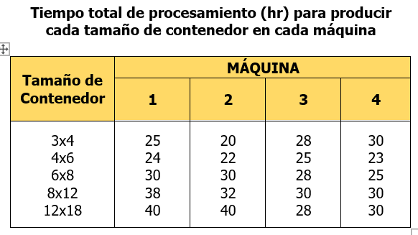
Problema 5
CI fabrica contenedores de muchos tamaños y formas. Recientemente ha recibido pedidos para producir diversas cantidades de contenedores de cocinas de cinco diferentes tamaños. Cada tamaño de contenedor puede producirse en cualquiera de cuatro máquinas. Debido a las distintas tecnologías y tiempo de disposición necesarias para procesar cada tamaño de contenedor en cada máquina varía como se muestra en la tabla.
Adecuar una máquina para que cambie el tamaño de un contenedor toma largo tiempo, así que la gerencia ha decidido que cada máquina producirá contenedores de un solo tamaño. Por tanto, sólo se producirán cuatro de los cinco tamaños en las cuatro máquinas disponibles dentro de la fecha límite designado. Como los ingresos por cada tamaño de contenedor son aproximadamente iguales, a la gerencia le es indiferente en cuanto a cuál de los cinco pedidos no satisfacer.
Como gerente del departamento de producción, se le hace el pedido de determinar cuáles cuatro de los cinco pedidos aceptar y desarrollar un plan de producción que minimice el tiempo de procesamiento total para satisfacer esos pedidos. Use el Método Húngaro.

Slide 28
Problema 5
M1 | M2 | M3 | M4
25 | 20 | 28 | 30 |  |  |  | 25 | 20 | 28 | 30 | 0 |  | 1 | 0 | 3 | 7 | 0 |  | 1 | 0 | 3 | 7 | 2 |  | 1 | 0 | 3 | 7 | 3
24 | 22 | 25 | 23 |  |  |  | 24 | 22 | 25 | 23 | 0 |  | 0 | 2 | 0 | 0 | 0 |  | 0 | 2 | 0 | 0 | 2 |  | 0 | 2 | 0 | 0 | 3
30 | 30 | 28 | 25 |  |  |  | 30 | 30 | 28 | 25 | 0 |  | 6 | 10 | 3 | 2 | 0 |  | 4 | 8 | 1 | 0 | 0 |  | 4 | 8 | 1 | 0 | 1
38 | 32 | 30 | 30 |  |  |  | 38 | 32 | 30 | 30 | 0 |  | 14 | 12 | 5 | 7 | 0 |  | 12 | 10 | 3 | 5 | 0 |  | 11 | 9 | 2 | 4 | 0
40 | 40 | 28 | 30 |  |  |  | 40 | 40 | 28 | 30 | 0 |  | 16 | 20 | 3 | 7 | 0 |  | 14 | 18 | 1 | 5 | 0 |  | 13 | 17 | 0 | 4 | 0
 |  |  |  |  |  |  | 24 | 20 | 25 | 23 | 0 |  | Paso 2a |  |  |  |  |  | Paso 3
Al Trabajador |  |  |  |  |  | 1 | Se le asigna la tarea |  |  |  |  |  |  |  | 2 | El TIEMPO es |  |  |  |  | 20
Al Trabajador |  |  |  |  |  | 2 | Se le asigna la tarea |  |  |  |  |  |  |  | 1 | El TIEMPO es |  |  |  |  | 24
Al Trabajador |  |  |  |  |  | 3 | Se le asigna la tarea |  |  |  |  |  |  |  | 4 | El TIEMPO es |  |  |  |  | 25
Al Trabajador |  |  |  |  |  | 4 | Se le asigna la tarea |  |  |  |  |  |  |  | 5 | El TIEMPO es |  |  |  |  | 0
Al Trabajador |  |  |  |  |  | 5 | Se le asigna la tarea |  |  |  |  |  |  |  | 3 | El TIEMPO es |  |  |  |  | 28
 |  |  |  |  |  |  |  |  |  | COSTO TOTAL |  |  |  |  |  |  |  |  |  |  | 97

Slide 29
CI fabrica contenedores de muchos tamaños y formas. Recientemente ha recibido pedidos para producir diversas cantidades de contenedores de cocinas de cinco diferentes tamaños. Cada tamaño de contenedor puede producirse en cualquiera de cuatro máquinas. Debido a las distintas tecnologías y tiempo de disposición necesarias para procesar cada tamaño de contenedor en cada máquina varía como se muestra en la tabla.
Adecuar una máquina para que cambie el tamaño de un contenedor toma largo tiempo, así que la gerencia ha decidido que cada máquina producirá contenedores de un solo tamaño. Por tanto, sólo se producirán cuatro de los cinco tamaños en las cuatro máquinas disponibles dentro de la fecha límite designado. Como los ingresos por cada tamaño de contenedor son aproximadamente iguales, a la gerencia CI le es indiferente en cuanto a cuál de los cinco pedidos no satisfacer.
Como gerente del departamento de producción, se le hace el pedido de determinar cuáles cuatro de los cinco pedidos aceptar y desarrollar un plan de producción que minimice el tiempo de procesamiento total para satisfacer esos pedidos.

Slide 30
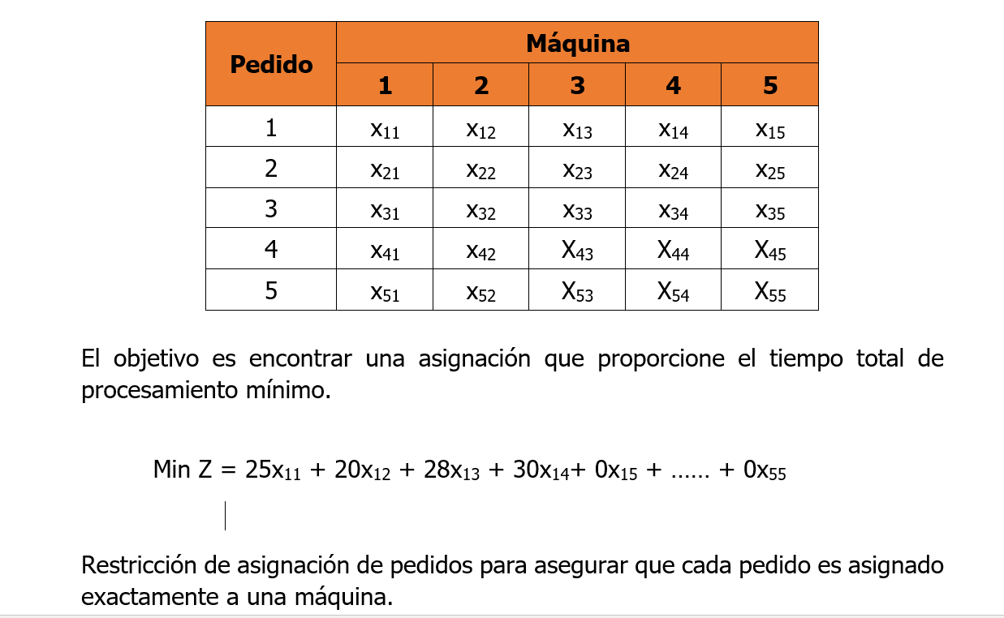
Solución Problema 5:

Slide 31
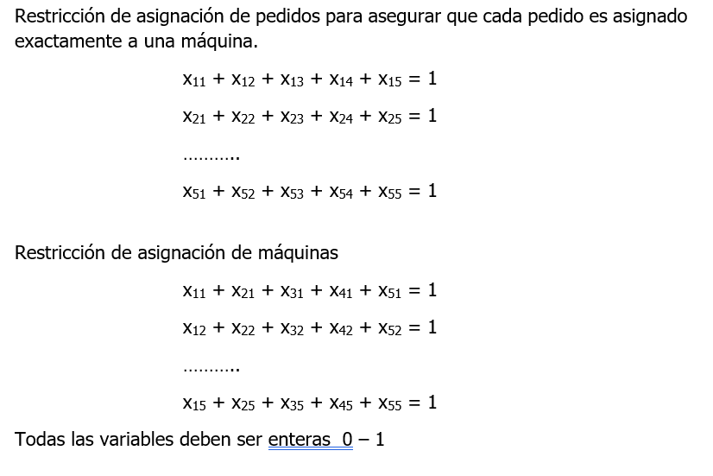

Slide 32

Seamos dueños de nuestro propio destino
Donde quiera que usted vea un negocio exitoso, alguien ha tomado una decisión valiente.
Gracias

